Slide 1





Erasmus+ INFO DAN
17. oktobar 2022. godine
INTERNATIONAL MOBILITY OFFICE
dr Smiljka Kesić
Erasmus+ koordinator

Slide 2

Sadržaj
Specifičnosti Erasmus+ Program
ERASMUS+PROGRAM KA131
b) Stipendija
c) Prijava
d) Priprema za odlazak
3. Pitanja i odgovori

Slide 3
Specifičnosti ERASMUS+ PROGRAMA
OPŠTE INFORMACIJE

Slide 4
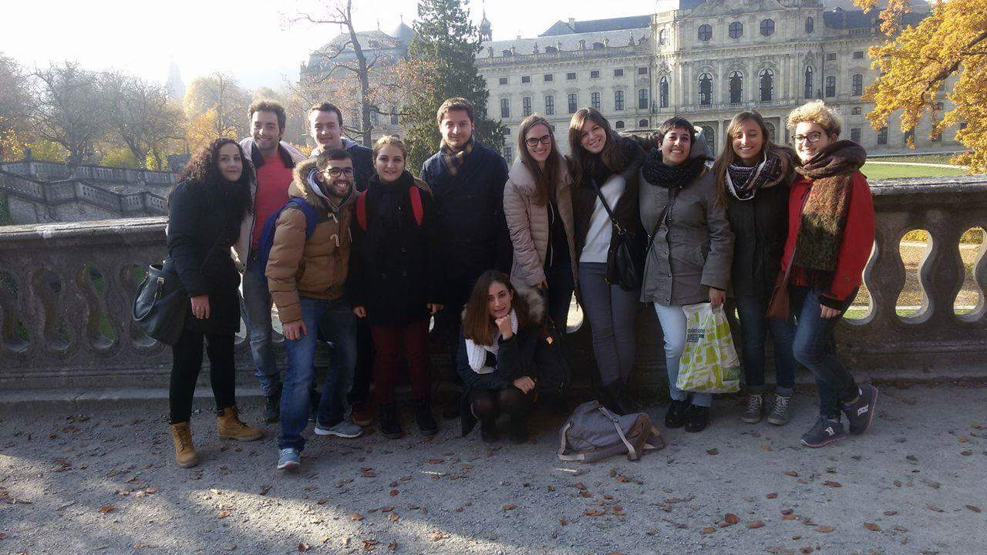
ERASMUS+ PROGRAM https://erasmusplus.rs/visoko-obrazovanje/projekti-mobilnosti-visoko-obrazovanje https://tempus.ac.rs/pronadji-se/student
Erazmus+ je jedan od najvećih programa EU koji finansira projekte mobilnosti i saradnje u oblasti obrazovanja, obuka mladih i sporta.
KA1: mobilnost u svrhe studiranja i stručne prakse

Slide 5
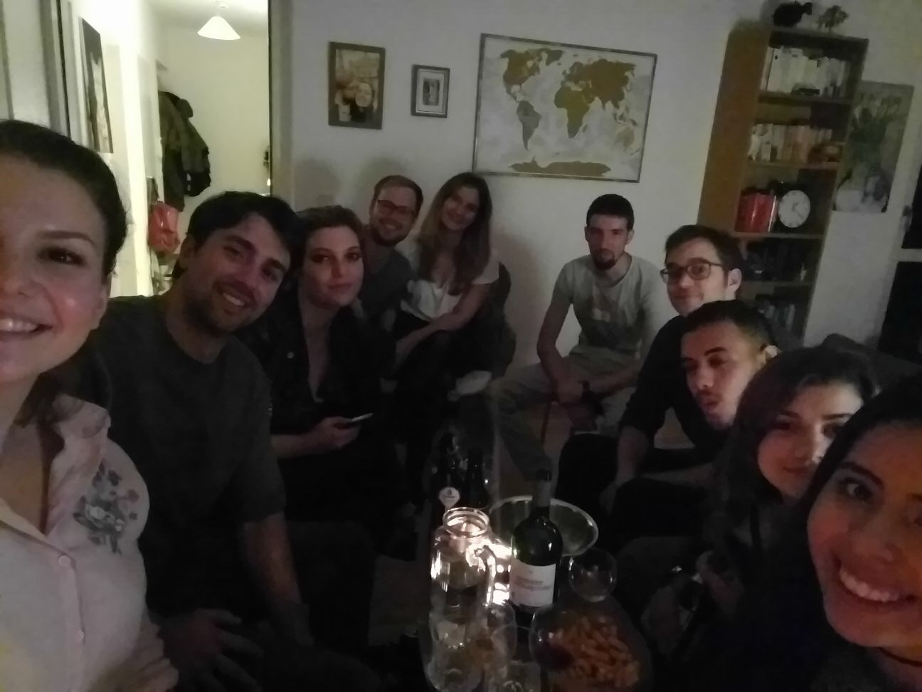

Slide 6
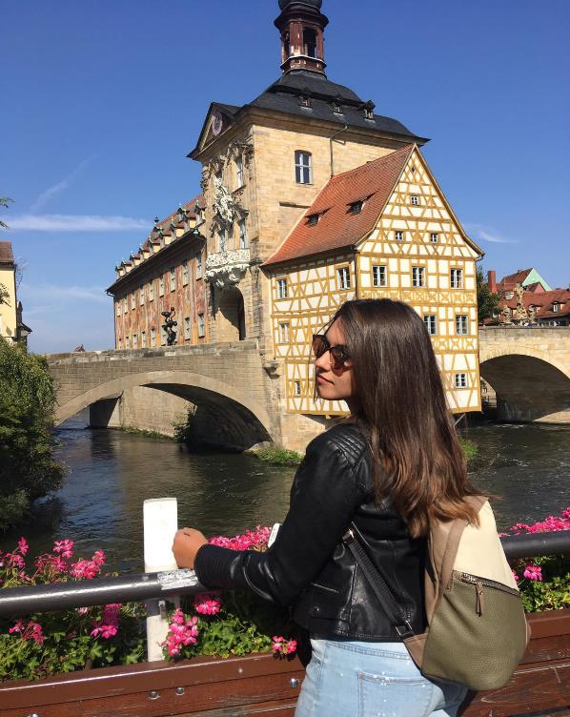
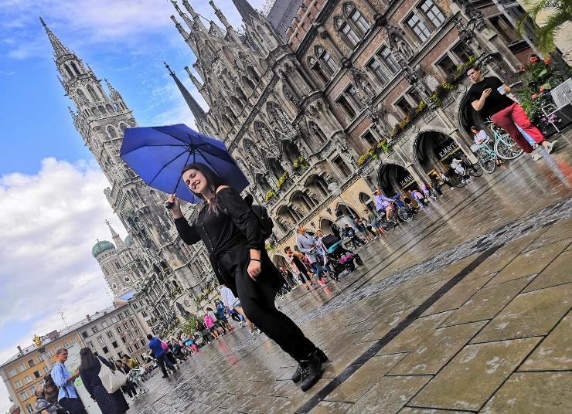
Jelena Bogićević, Erasmus+ stipendista VTŠ
_

Slide 7
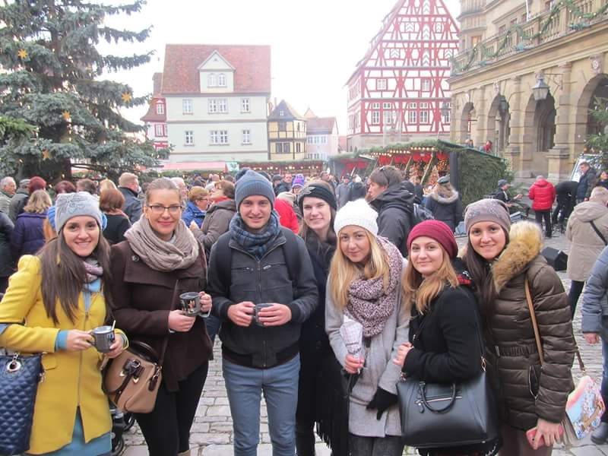
Zašto mobilnost?
internacionalna sredina
širok spektar predmeta
stručno usavršavanje
putovanja i druženje, izleti
usavršavanje stranih jezika
kontakti i povezivanje
dobra preporuka za dalju karijeru
potpuno jedinstveno iskustvo

Slide 8

Erasmus+ alumni https://www.esaa-eu.org/about-us/esaa

Slide 9

Buddy Program npr. https://uopa.esngreece.gr

Slide 10
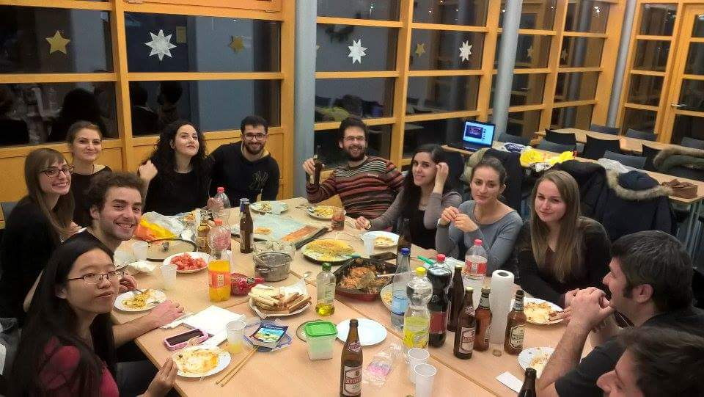
Admission Week
Orientation Week

Slide 11


Vannastavni programi

Slide 12


Bamberg, SR Nemačka https://www.uni-bamberg.de/en

Slide 13


Split, Hrvatska https://www.unist.hr/studiji-i-nastava

Slide 14

Mobilnost radi studiranja
Za studente, mobilnost kroz studentske razmene: boravak i studiranje na nekoj inostranoj VŠU u trajanju od 2 do 12 meseci

Slide 15

Mobilnost radi obavljanja stručne prakse
Od 2019. godine, studenti u Srbiji imaju i mogućnost stipendiranog boravka u inostranstvu radi obavljanja stručne prakse.
Studentske prakse se obavljaju u nekom inostranom preduzeću, ustanovi ili organizaciji i mogu trajati od 2 do 12 meseci

Slide 16

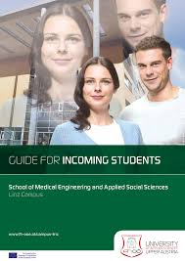
Studenti na razmeni
(Exchange Students- Erasmus+, Ceepus etc.)
outgoing students
odlazeći studenti
incoming students
dolazeći studenti
AKADEMIJA STRUKOVNIH STUDIJA BEOGRAD MATIČNA USTANOVA
BAMBERG, SPLIT, LJUBLJANA
NOVO MESTO, PATRAS, LUBLIN
PRIHVATNA INSTITUCIJA/
INSTITUCIJA PRIJEMA

Slide 17
ERASMUS+ PROGRAM
2021-2027

Slide 18
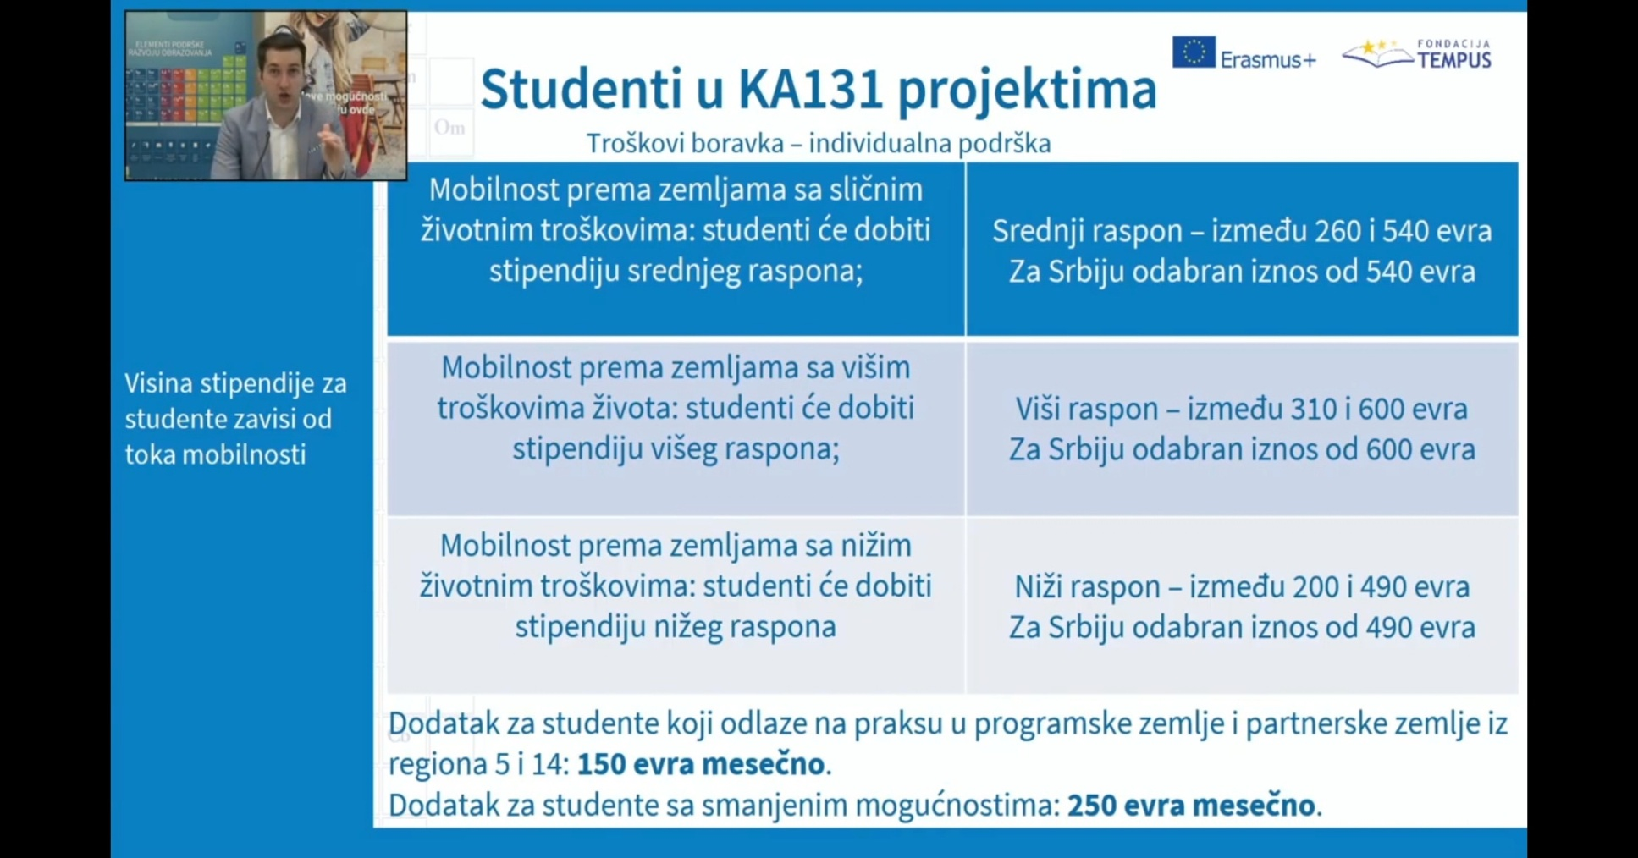
Erasmus+ stipendije za studente iz Srbije
(fond za mobilnost iz 2021. godine)
KA131 PROGRAMI https://erasmusplus.rs/wp-content/uploads/2021/04/E-brosura-2021-4.pdf

Slide 19
Studenti u nepovoljnom socio-ekonomskom položaju
Ostvaruju pravo na dodatna sredstva za individualne troškove u iznosu od 250 evra mesečno.
600+250 (Nemačka)
540+250 (Hrvatska)

Slide 20


Studenti koji inače nisu dobijali sredstva za putne troškove imaju prava na individualnu podršku od 50 еvra, kao i do 4 dana dodatne podrške za povratno putovanje, u slučaju da se odluče za zeleno putovanje (green
travel).

Slide 21
OKTOBARSKI konkursni rok 2022.
(stipendije za letnji semestar 2023)
Prijava za Erasmus+stipendiju
Akademijia strukovnih studija Beograd

Slide 22

Oktobarski konkursni rok u letnjem semestru 2022/23 (5 meseci)
Obaveštenje o konkursu na sajtovima Odseka i Akademije (društvenim mrežama) tokom.
7 do 21. oktobra, rok za prikupljanje dokumentacije.
.

Slide 23

Prijavna dokumentacija za Erasmus+stipendiju
prijavni formular
CV https://europa.eu/europass/eportfolio/screen/cv-editor?lang=en
motivaciono pismo
preporuka
uverenje o položenim ispitima/prepis ocena (studentska služba)
dokaz o poznavanju stranog jezika na kome se izvodi nastava, NIVO B2 po CEFR (najčešće engleski)

Slide 24
Prijava
Prijavni formular
Skeniranu dokumentaciju u PDF formatu poslati na erasmus@assb.edu.rs

Slide 25
Dokaz o poznavanju stranog jezika
Biće priznati validni sertifikati/potvrde o poznavanju stranog jezika na nivou B2 po CEFR (npr. FCE, CAE, CPE, Goethe Zertifikat B2-C2 i dr.).
Akademija strukovnih studija Beograd može izdati sertifikat o poznavanju stranog jezika na osnovu postignutog uspeha i stečene ocene na predmetima stranih jezika (nivo B2 ili viši).
Akademija strukovnih studija Beograd takođe može izdati sertifikat nakon testiranja i utvrđivanja potrebnog nivoa znanja i onim studentima koji tokom studija nisu imali strani jezik kao nastavni predmet.

Slide 26

Intervju sa kandidatom
Nakon prikupljene validne dokumentacije članovi Komisije će obaviti razgovor sa kandidatima za dobijanje Erasmus+ stipendije

Slide 27
Na sajtovima univerziteta uvek tražite informacije u polju International/Exchange Students/Erasmus+/KA103/Incoming
1. BAMBERG https://www.uni-bamberg.de/en/studies/exchange-students-eg-erasmus/how-do-i-apply/
2. 4. SPLIT https://www.unist.hr/me%C4%91unarodna-suradnja/me%C4%91unarodna-razmjena-i-natjecaji/razmjena-studenata/studijski-boravak/erasmus/suradnja-me%C4%91u-programskim-drzavama-ka103

Slide 28
Univerzitet u Bambergu
informacije o listi predmeta možete potražiti ovde:
https://www.uni-bamberg.de/fileadmin/uni/verwaltung/auslandsamt/Mariia/Kurslisten_auf_Englisch/Englische_Kurse_WS_20-21.pdf
Kompatibilni predmeti koje su studenti VTŠ na razmeni birali radi priznavanja na matičnoj ustanovi bili su iz sl.oblasti: marketing, ljudski resursi, IT, strani jezici.
Studenti su imali mogućnost da biraju predmete koji se izvode na engleskom i/ili nemačkom jeziku.

Slide 29
Sveučilište (Univerzitet) u Splitu
informacije o studijskim programima/predmetima možete potražiti ovde:
https://www.unist.hr/studiji-i-nastava/studijski-programi
https://www.efst.unist.hr/en/study/international-students/studying-at-our-faculty
nastava se izvodi na hrvatskom i/ili engleskom jeziku

Slide 30

Priprema za mobilnost nakon ODLUKE O DODELI stipendijA

Slide 31

Priprema za mobilnost
Nakon objavljivanja konačnih rezultata konkursa, kandidati koji su selektovani za stipendiranje biće detaljnije informisani o daljim neophodnim koracima pre odlaska na program mobilnosti.

Slide 32

Izbor studijskog programa i predmeta
biraju se najkompatibilniji predmeti sa onima na matičnoj ustanovi
lista predmeta se ažurira za svaki semestar
osim toga mogu se izabrati i slušati drugi interesantni i profesionalno važni predmeti koji se ne izučavaju na matičnoj ustanovi, ali neće biti priznati.

Slide 33
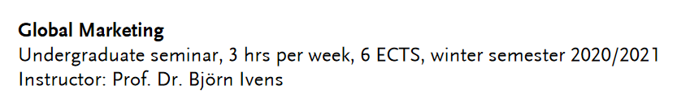
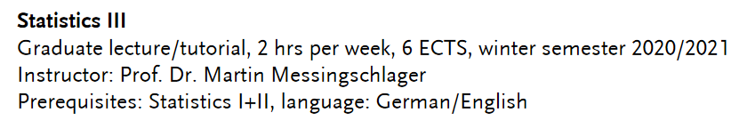
PRIMER: informacije o predmetu naziv predmeta, opis, nivo studija, broj časova, ESPB, semestar, predavač, jezik izvođenja nastave

Slide 34
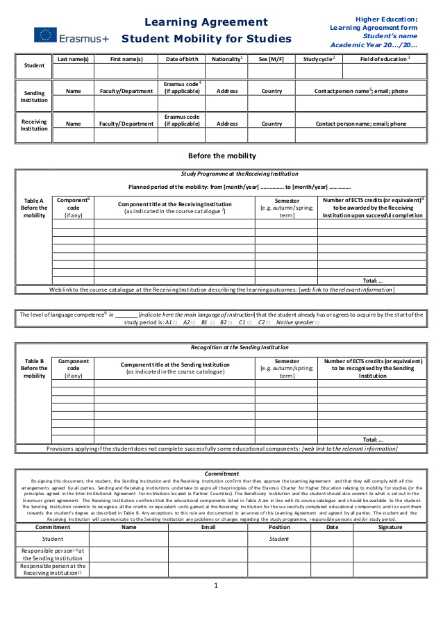
Ugovor o učenju
(LA=Learning Agreement)
Potpisuju student, matična VŠ ustanova i prihvatna VŠ

Slide 35
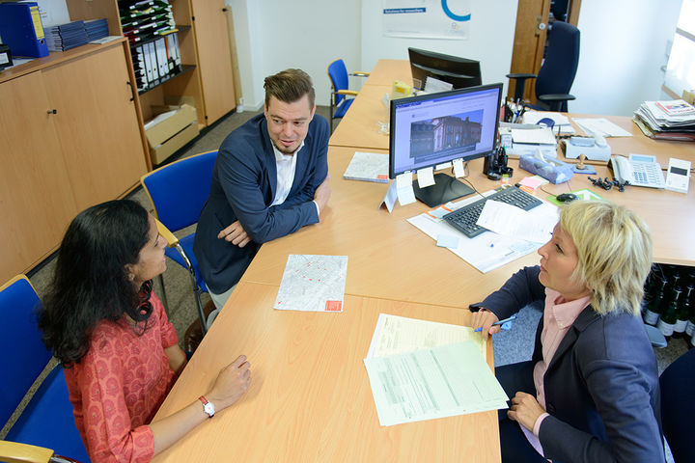
Priprema neophodne dokumentacije neposredno pred odlazak na EU univerzitet
O pripremi neophodne dokumentacije brine i Kancelarija za međunarodnu saradnju prihvatne ustanove
WELCOME CENTRE
Generalno: dokumentacija neposredno pre početka semestra
viziran pasoš: boravak u svrhe studiranja (i rada) duži od 3 meseca
zdravstveno osiguranje
bankovni račun i registracija
Letter of Admission
contribution fee
Neophodna dokumentacija koju treba pribaviti pre početka semestra može se razlikovati od ustanove do ustanove

Slide 36
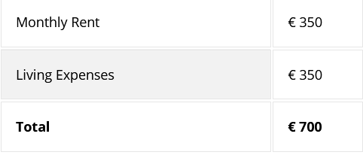
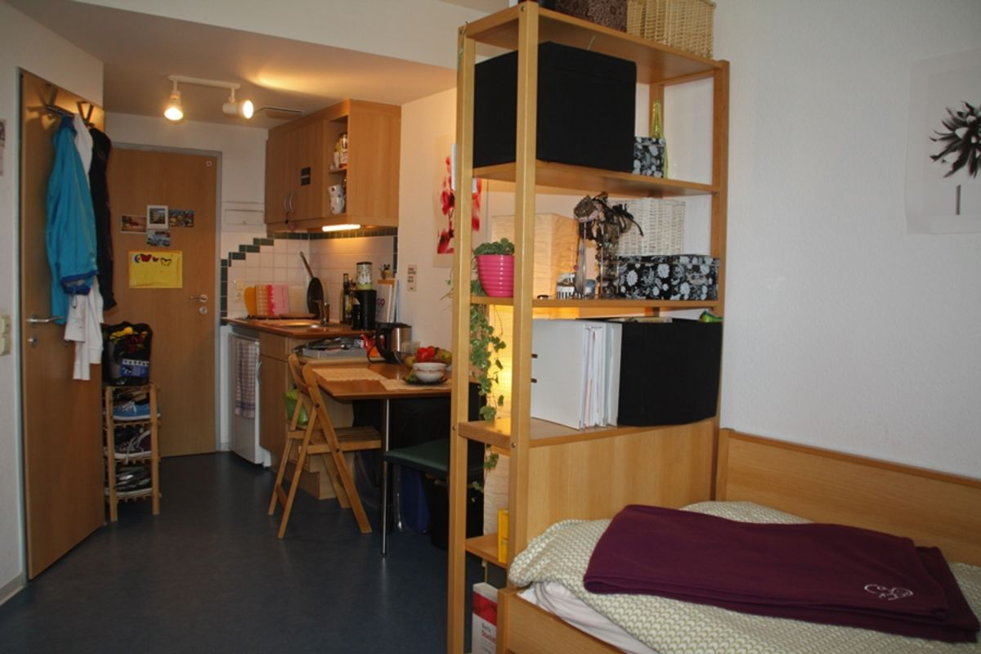
Okvirni troškovi
contribution fee
smeštaj: https://www.uni-bamberg.de/en/studies/living-studying/accommodations/

Slide 37

ČESTO POSTAVLJANA PITANJA I DILEME o mobilnosti

Slide 38
Da li je određen prosek uslov za prijavu na konkurs?
Ne postoje ograničenja u tom smislu. Visok prosek nije uslov da bi ste se prijavili na Erasmus+Program. Ipak, imajte u vidu da se akademsko postignuće boduje prilikom donošenja odluke o dodeli stipendije, tako što se prosečna ocena množi sa 4.

Slide 39
Da li će biti organizovana razmena za stručnu praksu?
Da, i za taj vid razmene će biti raspisan konkurs, a može se kombinovati sa razmenom u svrhu studiranja.
Da li je moguće konkurisati bez dostavljanja sertifikata o poznavanju stranog jezika na nivou B2?
Ukoliko ne posedujete odgovarajući sertifikat, Akademija strukovnih studija Beograd može izdati taj dokument na osnovu postignutog uspeha i stečene ocene na predmetima stranih jezika na Visokoj turističkoj školi ili nakon testiranja i utvrđivanja potrebnog nivoa znanja onim studentima koji tokom studija nisu imali strani jezik kao nastavni predmet.

Slide 40

Da li će mi profesor priznati sličan/kompatibilan predmet koji sam slušao/la tokom Erasmus+ programa?
Odluka o priznavanju kompatibilnih predmeta regulisana je aktima Akademije, Pravilnikom o međunarodnoj mobilnosti. Takođe, savetujemo vas da budete u kontaktu sa profesorima na Odseku koji su zaduženi za Međunarodnu saradnju i sa predmetnim profesorom koji treba da prizna dati predmet.

Slide 41
Da li će biti problema u pogledu ostvarivanja bodova zbog odustvovanja sa nastave na predmetima koji ne mogu biti priznati u matičnoj VŠU tokom Erasmus+ programa?
Nadoknada bodova zbog opravdanog odlaska na stipendirani boravak takođe je utvrđena Pravilnikom o mobilnosti i Akademija će garantovati da se te odredbe Pravilnika poštuju. Savetujemo da studenti budu u kontaktu sa predmetnim profesorima i tokom i nakon završetka mobilnosti.

Slide 42

Da li je učešće u programu komplikovano zbog papirologije i administrativnih zahteva? Da li ću uspeti da se snađem i uklopim u novu sredinu?
O vašem studijskom boravku brine matična ustanova, Akademija strukovnih studija Beograd i prihvatna VŠU. Takođe, po dolasku u mesto studiranja biće vam dodeljen student (Buddy program) te VŠU koji će vam pomoći da upoznate novu sredinu i univerzitet.

Slide 43
Da li je studiranje na stranom jeziku teško i problematično?
Studenti već odlaze sa odličnim poznanjem stranog jezika (najčešće engleskog) i do sada nismo imali povratnu informaciju da je bilo ko imao problema da položi ispit zbog toga.
Da li postoji minimalan broj ESPB bodova koji moram da ostvarim tokom programa razmene?
Da, trebalo bi ostvariti 3 ESPB boda.
Koji su saveti kad je reč o smeštaju tokom studijskog boravka?
Postoji više mogućih opcija. Najpovoljnija opcija je boravak u studentskom domu prihvatne VŠU. Detaljnije informacije možete dobiti i od Kancelarije za međunarodnu saradnju prihvatne VŠU. Za neke studentske domove se plaća depozit na početku semestra.

Slide 44
Da li je Erasmus stipendija dovoljna da pokrije mesečne troškove (uključujući i izlaske i druženja)?
Stipendirani studenti tvrde da je dodeljena stipendija sasvim dovoljna da pokrije sve mesečne troškove boravka. Treba imati u vidu da se troškovi života u različitim evropskim gradovima razlikuju.
Da li je dozvoljeno da student bude zaposlen tokom programa razmene u stranoj zemlji?
Da, ali naravno da je broj radnih sati ograničen i utvrđen u skladu sa radnim pravom date zemlje.

Slide 45
Da li je moguće ostati na razmeni duže od jednog semestra?
Moguće je, ali će se uvek davati prioritet studentima koji ranije nisu učestvovali u programu razmene.

Slide 46

Pratite obaveštenja! https://assb.edu.rs:

Slide 47
Podrška i savetovanje
Međunarodna saradnja erasmus@assb.edu.rs
dr Smiljka Kesić Erasmus+ koordinator (VTŠ)
smiljkak@gmail.com
setjetting@gmail.com
dr Emilija Lipovšek, (VTŠ) emilijal@visokaturisticka.edu.rs
dr Mila Filipović (VZS) mila@vzsbeograd.edu.rs
mr Sanja Stanisavljević (VZS) sanja@vzsbeograd.edu.rs
dr Andrea Žerajić , pomoćnik Predsednika ASSB (VHS) andrea.zerajic@vhs.edu.rs
dr Ana Kalušević (VHS) ana.kalusevic@vhs.edu.rs

Slide 48

Thank you for your Attention!

